Slide 1
ESCUELA POLITÉCNICA DEL EJÉRCITO CARRERA DE INGENIERÍA GEOGRÁFICA Y DEL MEDIO AMBIENTE (CIGMA)
“PLAN DE MANEJO DE LA SUBCUENCA DEL RÍO ANZÚ”
Autor:
DAVID SEBASTIAN CAICEDO CHAVEZ
Director: Codirector:
Ing. Rodolfo Salazar Ing. Eugenio Villacis
Sangolquí - Ecuador
Enero 2013

Slide 2
INTRODUCCIÓN
Problema
Justificación
Falta de control
Rápido avance hacia zonas altas
Contaminación de los cuerpos de agua
Salud en la población.
Los espacios generan ciertos tipos de actividades.
Se considera de suma importancia conocer la realidad del territorio.
También se podrá planificar las actividades y planes futuros con relación a la sostenibilidad del entorno.
El Plan de Manejo de la subcuenca que se propone se constituye en un proceso de planificación de carácter participativo.

Slide 3
OBJETIVOS
OBJETIVO GENERAL
Realizar la propuesta del Plan de Manejo de la subcuenca del río Anzú.
OBJETIVOS ESPECIFICOS
Recopilar, validar editar y generar la información base y temática de la subcuenca del río Anzú a escala 1:50000.
Diseñar, estructurar y construir la geodatabase del proyecto de acuerdo a los estándares y normas que rigen a nivel nacional.
Realizar un diagnóstico de los componentes físico, biótico y socioeconómico cultural a través de una línea base.
Generar el mapa de Zonificación Ecológica Económica de la subcuenca del río Anzú.
Realizar una propuesta de Plan de Manejo de la subcuenca del río Anzú.

Slide 4
METAS
Una Geodatabase del proyecto.
Una matriz de caracterización de la calidad del agua.
Una base de datos grafica compuesta por 25 mapas temáticos, todas los mapas generados se trabajaran con información base a escala 1:50000 y se imprimirán en formato A3 a escala 1:250000
TIPO DE INFORMACIÓN | TIPO DE INFORMACIÓN
Mapa Base | Mapa de Uso Potencial del Suelo
Mapa de Cobertura Vegetal y Uso del Suelo | Mapa de Conflictos de Uso del Suelo
Mapa Climático e Isotermas | Mapa de Valor Ecológico
Mapa Precipitación, Isoyetas | Mapa de Accesibilidad Geográfica
Mapa de Áreas Sensibles | Mapa de Vulnerabilidad
Mapa de Zonas de Vida | Mapa de Conflictos Ambientales
Mapa Geológico | Mapa Demográfico
Mapa de Pendientes | Mapa Etnográfico
Mapa Geomorfológico | Mapa de Servicios Básicos
Mapa de Tipos de suelo | Mapa de Actividades Económicas
Mapa Edafológico | Mapa de Unidades Socioeconómicas
Mapa Hidrológico | Mapa de Unidades Ecológicas
Mapa Muestras de Agua | Mapa de Zonificación Ecológica Económica

Slide 5
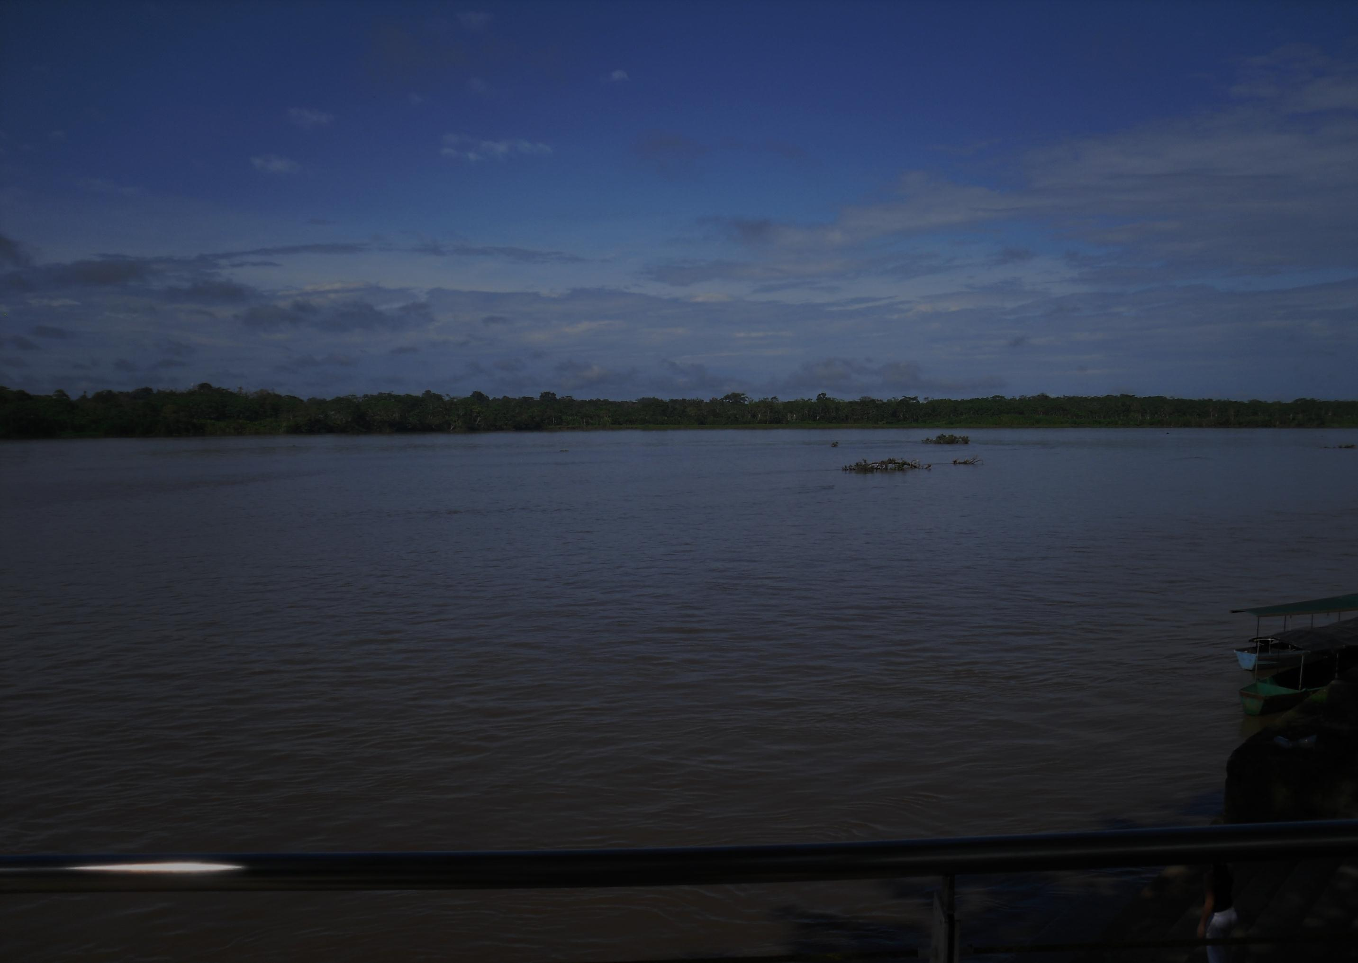
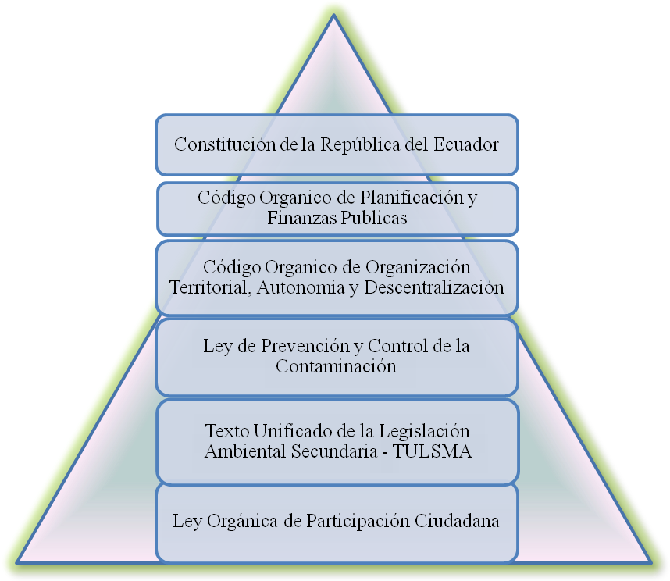
MARCO LEGAL Y REGULATORIO
COOTAD: Código Orgánico de Organización Territorial, Autonomía y Descentralización

Slide 6
FASES DEL PROYECTO
RECOPILACION DE INFORMACION
ANALISIS ESPACIAL
EVALUACION DE IMPACTOS
PLAN DE MANEJO + CAPACIDADES Y CONFLICTOS

Slide 7
INFORMACIÓN
FORMATO DE INFORMACIÓN | FUENTE | TIPO DE INFORMACIÓN
Digital | Instituto Geográfico Militar IGM | Carta Nacional Esc 1:50000
 | Instituto Nacional de estadística y Censos INEC | Shapes División Política Administrativa Actual.
 | Ministerio del Ambiente del Ecuador MAE | Shapes y datos Programa Socio Bosque.
 | Programa de Reparación Ambiental y Social PRAS | Imágenes ASTER
 | SIGAGRO (Ministerio de Agricultura Ganadería y Pesca) MAGAP | Shapes Suelos, Geología, etc Esc 1:250000
 | GAD Provincial de Napo | Datos Shape
 | GAD Cantonal de Tena | Datos Shape
 | GAD Provincial de Pastaza | Datos Shape
 | GAD Cantonal de Carlos Julio Arosemena Tola | Datos Shape
 | GAD Cantonal de Mera | Datos Shape
 | GAD Cantonal de Santa Clara | Datos Shape
Analógico | Fertilizantes, Terminales y Servicios FERTISA. | Taxonomía del suelo del Ecuador con el IGM
 | Instituto Nacional de Meteorología e Hidrología INAMHI | Anuarios Meteorológicos del Ecuador desde Año 2007
 | Secretaria Nacional de Gestión de Riesgos | Mapas de riesgos en el Ecuador ESC 1:1000000
 | Servicio Nacional de Meteorología e Hidrología SENAMHI Perú. | Datos Multianuales de la región Amazónica del Norte de Perú.
 | Instituto de Hidrología, Meteorología y Estudios Ambientales de Colombia IDEAM | Imágenes Satelitales de Clima actual del Área de Estudio.
 | Formaciones Vegetales del Ecuador Rodrigo Sierra 1999 | formaciones vegetales del Ecuador.
Numéricos | Instituto Nacional de estadística y Censos INEC | Varios datos aspectos Social y Económico.
 | Municipios y Gobiernos Autónomos Descentralizados. GADs | Programas de Ordenamiento Territorial
 | Ministerio de Turismo del Ecuador | Datos aspectos y puntos de Interés Turístico.

Slide 8
ANALISIS ESPACIAL
El modelo cartográfico es realizado con submodelos o realizado en partes, con operaciones de análisis con el fin de procesar información espacial de la realidad, a cada parte se la agrupara al final para tener un diagnóstico completo.
Modelo Cartográfico "se refiere a la utilización de las funciones de análisis de un sistema de información geográfica bajo una secuencia lógica de tal manera que se puedan resolver problemas espaciales complejos" (Instituto Geográfico Agustin Codazzi, 1995).

Slide 15
IDENTIFICACIÓN DE IMPACTOS AMBIENTALES
Para la evaluación e identificación de los potenciales impactos que se producen en el área de estudio, se ha desarrollado una matriz causa - efecto, basándose en la matriz de Leopold, en donde su análisis según filas posee los factores ambientales que caracterizan el entorno, y su análisis según columnas corresponde a las acciones que se están llevando a cabo.
Extensión: Se refiere al área de influencia del impacto ambiental en relación con el entorno del proyecto
b) Duración: Se refiere al tiempo que dura la afectación y que puede ser temporal, permanente o periódica, considerando, además las implicaciones futuras o indirectas.
c) Reversibilidad: Representa la posibilidad de reconstruir las condiciones iniciales una vez producido el impacto ambiental.
El cálculo del valor de Importancia de cada impacto, se ha realizado utilizando la ecuación:
Imp = We x E + Wd x D + Wr x R

Slide 17
RESULTADOS

Slide 18
GEODATABASE
Modelo que permite el almacenamiento físico de la información geográfica, ya sea en archivos dentro de un sistema de ficheros o en una colección de tablas
GDB

Slide 19
CAPACIDADES Y CONFLICTOS
Del análisis de Impactos, se han identificado un total de 122 interacciones causa – efecto, de acuerdo al siguiente detalle:
En este cuadro se puede apreciar que la mayor parte de impactos son despreciables y corresponden al 48.4%, mientras que los impactos significativos representan el 20.2 %, se registran 3.2% de impactos altamente significativos.
Contrario a éstos, los impactos benéficos registran un 28.2%, en el área de estudio.

Slide 20
CAPACIDADES
En cuanto a la producción agricola actualmente existen varios tipos de cultivos, consideramos a las tierras arables existentes, lo suficientemente capaces como para que exista variabilidad en cultivos de ciclo corto como maiz, yuca, papa china y frejol principalmente.
Las áreas agrícolas cuentan con carreteras cercanas que a pesar de no encontrarse en las mejores condiciones son útiles y se encuentran funcionando, comunicando y facilitando la salida y venta del producto.
La producción agricola al ser actualmente la actividad que genera mayormente la economía del área de estudio, hace que el valor del suelo aumente.
La produccion agricola, actividad turística y comercio, permiten un crecimiento económico del sector, mejorando la cobertura de servicios básicos y por tanto la calidad de vida en genral.

Slide 21
CAPACIDADES
La actividad turística y cultural en crecimiento fomentan empleo y mejores condiciones de vida para la población incluso fuera del área de estudio. Además del aumento del valor de los predios y el aprovechamiento del paisaje.
La masa biodiversa de la zona aumenta el turismo, la naturalidad y la conservación de los ciclos de vida.
La población se considera como un potencial beneficio para la vida en el área de estudio y el aprovechamiento de los recursos.
El uso del agua como energía es una capacidad aprovechable, las condiciones como la diferencia de relieve, los valores de caudal, indican que se pueden construir centrales hidroeléctricas incluso mayores a la generación de 10 MW de potencia efectiva.

Slide 22
CONFLICTOS
Los deslizamientos de tierra constituyen un riesgo importante sobre todo para el sector productivo, bloqueando vias y caminos del área de estudio.
Las inundaciones también generan conflicto y pérdidas ya que altera la vida normal de la población y producen pérdidas para sectores agrícolas y turísticos.
En las áreas rurales la eliminación de desechos no se realiza de una manera adecuada, perjudicando la flora y la fauna asi como el paisaje y la salud de los pobladores.
Productos con mayor producción en el área de estudio como: plátano, cacao, guayusa, café, chonta y árboles cítricos y frutales. Tienen periodos de crecimiento que debilitan las propiedades del suelo.

Slide 23
CONFLICTOS
La deforestación de bosques genera procesos como: erosión del suelo, pérdida de naturalidad del paisaje, perjudica el valor del suelo, y cambia las condiciones de vegetación menor y de fauna.
La produción agrícola, lleva al uso de fertilizantes y químicos en las plantaciones perjudicando calidad de vida, flora y fauna nativa, así como la perdida de valor económico del suelo.
Otro conflicto determinante es la presencia de actividad minera perjudicando a la fauna y a la naturalidad, deteriorando la calidad de vida y del agua, así como causando mayor erosion del suelo.

Slide 24
CONCLUSIONES
La subcuenca presenta una tendencia a la pérdida de la cobertura vegetal original, especialmente en áreas cercanas a las estribaciones de la cordillera oriental. Actividades agrícolas, pecuarias y de extracción maderera, representan la mayor amenaza de un bosque nativo protegido por el estado, la zona alta de la subcuenca representa una importante área del Parque Nacional Llanganates y del Bosque Protector Habitagua que son víctimas de la extracción maderera ilegal.
La subcuenca es un sistema hídrico medianamente drenado, con tendencia a crecidas de ríos y por tanto a inundaciones, siendo este el principal factor de riesgo en las partes bajas donde se asientan las poblaciones. El problema ya ha ocurrido en el pasado en poblados como El Capricho, Santa Rosa y Simón Bolívar, donde las crecidas afectan a zonas agrícolas, ganado e infraestructura urbana.
Existe vulnerabilidad a deslizamientos producidos por la ocupación de las zonas altas de la subcuenca, adquiriendo inestabilidad en laderas por la tala de árboles e introducción de ganado.
El río Anzu aporta una gran cantidad de agua al rio Napo y es su principal afluente en la zona alta del país. Presenta un caudal abundante de312.56 m³/s aproximadamente, lo que lo convierte en un potencial generador de energía.
Regresar

Slide 25
CONCLUSIONES
Ríos como el Piatua o el Anzu en su parte alta presentan condiciones para la generación de energía eléctrica por su terreno colinado y la gran velocidad de circulación del agua, presentado desniveles de hasta 200 metros, son condiciones para la construcción de centrales de media y baja presión, o la construcción de pequeños embalses.
Un factor importante a determinar es la variabilidad de precipitación en el lugar ya que la subcuenca y sus ríos presentan un caudal específico de 370.78 l / s km². El caudal ecológico es importante ya que determina las características propias de la cuenca por su valor ecológico y económico, importante para comparar entre cuencas o subcuencas de diferentes áreas y latitudes.
La cantidad de coliformes fecales (E. coli) está fuera de los límites máximos permisibles en los ocho ríos analizados, comparados con la tabla 1 de aguas para consumo humano y doméstico del TULAS.
La demanda bioquímica de Oxígeno se encontró sobre el límite máximo permisible de agua para consumo, lo que indica la presencia de materia orgánica en descomposición.

Slide 26
CONCLUSIONES
Los metales como: Arsénico, Bario, Cadmio, Cromo, Níquel, Plomo y Vanadio se encontraron por debajo de 0,100 a 0,010, indicando que están dentro de todas las tablas del TULAS.
Existe baja cobertura de servicios de salud y educación, y los habitantes no tienen asistencia a la educación secundaria. En cuanto a la asistencia educación superior en el área de estudio presenta un promedio de 14.89%; sin embargo, la gran mayoría de población con este nivel de educación no es oriunda del lugar.
a economía del sector tiene un cierto dinamismo, la agricultura, ganadería y actividades extractivas representan el mayor ingreso económico 35.63%. Familias en la que su ingreso es bajo debido a una relación de dependencia, y los oficios no declarados manejan un amplio espectro pero relacionado a la movilidad hacia las ciudades grandes 9.39%.
Las debilidades en el área de estudio (impactos negativos), se atribuyen principalmente a la deforestación en la zona media de la subcuenca y a la actividad minera en los lechos de los ríos, y en menor grado al uso de fertilizantes especialmente en la producción de cacao.
Los Programas del Plan de Manejo de la Subcuenca del Río Anzu, se rigen al principio de la conservación y el desarrollo de la población, sin alterar el medio ambiente evitando choques culturales e impulsando el uso de tecnología limpia, además de convertir al sector en una potencial de la economía amazónica.

Slide 27
RECOMENDACIONES
Es recomendable realizar mayores estudios con relación a la generación de energía eléctrica ya que en una visualización preliminar ciertos ríos de la subcuenca presentan características para la construcción de centrales que generen más de 10 MW de energía.
Fomentar el trabajo en mancomunidad tanto con líderes comunales como con gobierno central para la prevención y acción en caso de desastres (inundaciones).
Establecer los controles y compromisos con la comunidad, para evitar el avance del horizonte agrícola hacia la parte alta de la cuenca;la comunidad se encargará de cuidar la naturaleza y el Bosque Primario en sus cercanías.
De vital importancia es aumentar los servicios básicos especialmente el alcantarillado para reducir el exceso de coliformes fecales, y el agua potable vitales para la población rural.
Es importante brindar capacitación y estrategias de acción a los diferentes GAD´s para lograr eficacia en el trabajo, y que su personal este actualizado en manejo de información geográfica-espacial, para el desarrollo de programas de protección control.

Slide 28
RECOMENDACIONES
Dar asesoría técnica a la población dedicada a nuevas fuentes de economía como la piscicultura, e incentivar nuevas actividades económicas que no perjudiquen al medio ambiente y fomenten en turismo.
Es recomendable solicitar la implementación de tecnología como estaciones meteorológicas e hidrológicas, con el fin de tener datos exactos y actualizados del comportamiento climático del área de estudio y sus alrededores.
Las actividades extractivas deben ser mayormente reguladas, así como controles a concesiones ya otorgadas, como es el caso de Carlos J. Arosemena, determinando los procesos que están realizando para la extracción, además es recomendable que prioricen el trabajo a los pobladores del área de estudio.
Se deben mantener el patrimonio intangible, como la cultura y etnia de ciertos pobladores del área de estudio, aplicando programas como escuelas bilingües, cambio generacional en hábitos y rutinas ancestrales.
Es importante crear zonas de protección de régimen municipal dentro del área de estudio con el fin de mantener el bosque primario y el orden en la cobertura del suelo.
Se debe solicitar la construcción principalmente de establecimientos de salud con énfasis en la petición de profesionales especialistas, para evitar el desplazamiento de la población hacia zonas fuera del área de estudio.

